Slide 1
Презентация «Курская дуга»
учителя истории МКОУ «Чернятинская СШ № 15» Ефремовского района Тульской области
Артамоновой Ирины Анатольевны

Slide 2
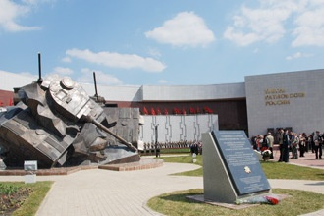
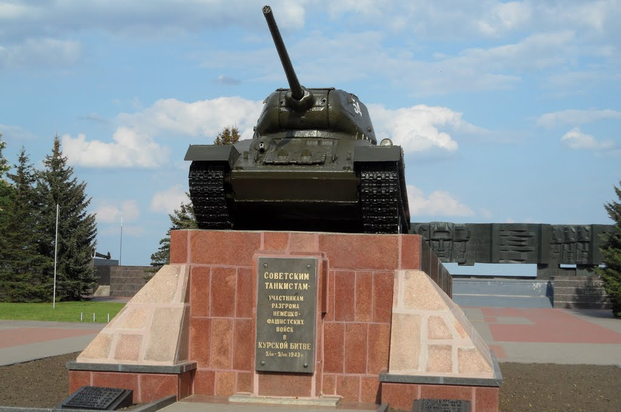
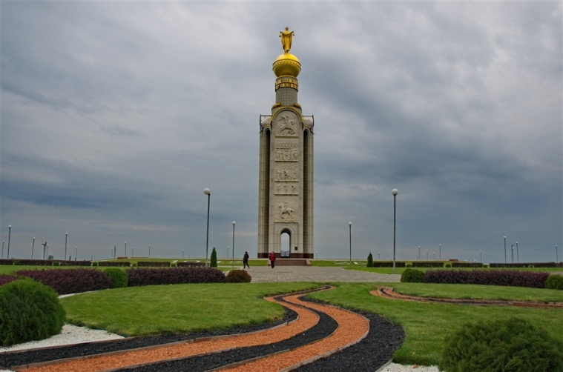
Курская дуга
Сорок третий горечью полынной
На меня пахнул издалека – Черною,
Обугленной равниной
Видится мне Курская дуга.
«Тигры» прут, по дикому упрямы,
Но со мною в этот самый миг
Прямо к окуляру панорамы
Целый полк, наверное, приник.
Громыхнуло сразу на полсвета.
Танки, словно факелы горят…
И живёт в душе моей всё это,
Несмотря на вьюжный снегопад!
Те бои – как мера нашей силы.
Потому она и дорога,
Насмерть прикипевшая к России
Курская великая дуга…
Михаил Борисов

Slide 3
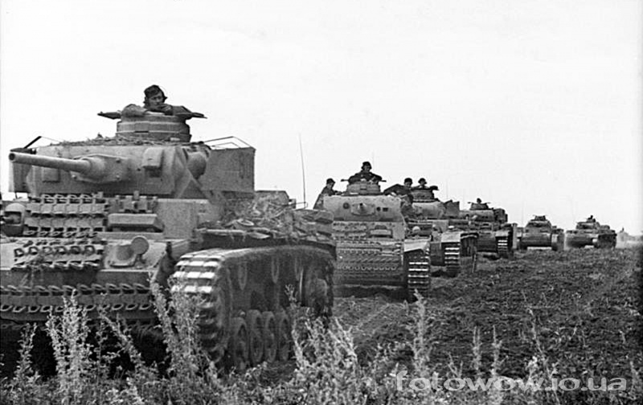
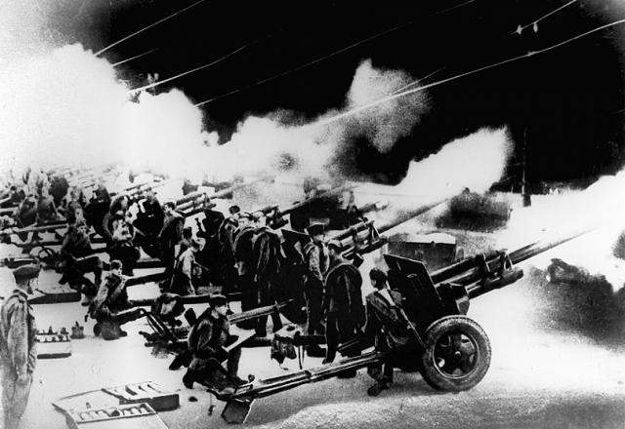
Курская дуга 5 июля – 23 августа 1943 г.
1941 - 1945

Slide 4
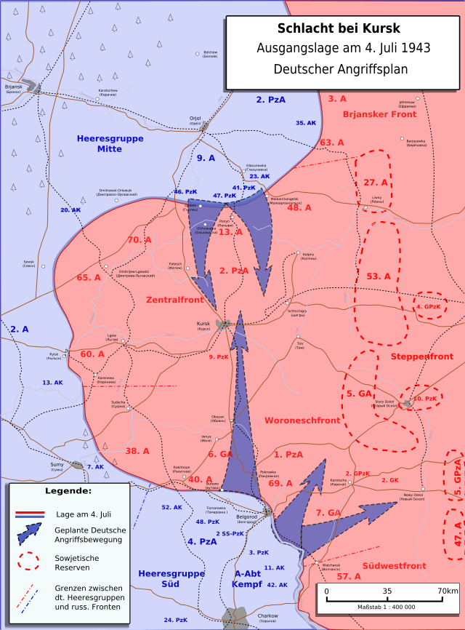
План немецкого командования «Цитадель»

Slide 5
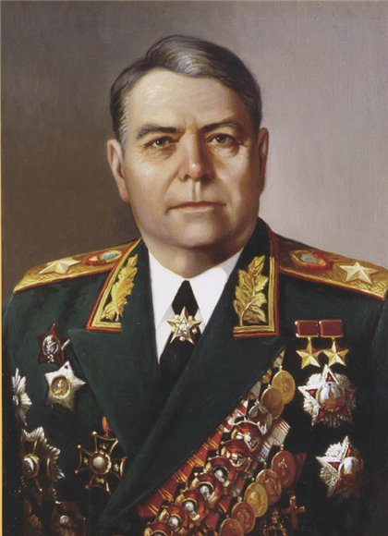
Из воспоминаний маршала А.М. Василевского о стратегическом планировании советским командованием Курской битвы
<…> Советской военной разведке удалось своевременно раскрыть подготовку гитлеровской армии к крупному наступлению в районе курского выступа с использованием в массовом масштабе новейшей танковой техники, а затем установить время перехода противника в контрнаступление.
Естественно, что в сложившихся условиях, когда был вполне очевиден предполагавшийся удар врага крупными силами, требовалось принять наиболее целесообразное решение. Советское командование оказалось перед сложной дилеммой: наступать или обороняться, и если оборонятся, то как? Были внимательнейшим образом проанализированы все возможности, изучены все варианты…
Апрель – июнь 1943 г.

Slide 6
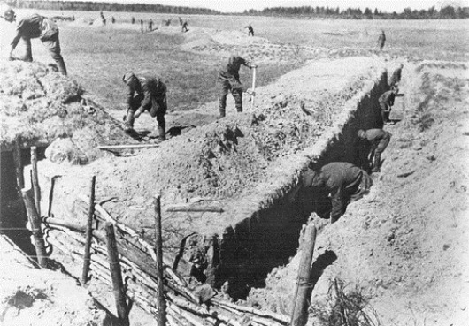
Строительство оборонительных сооружений на Курской Дуге. Июнь 1943.

Slide 7
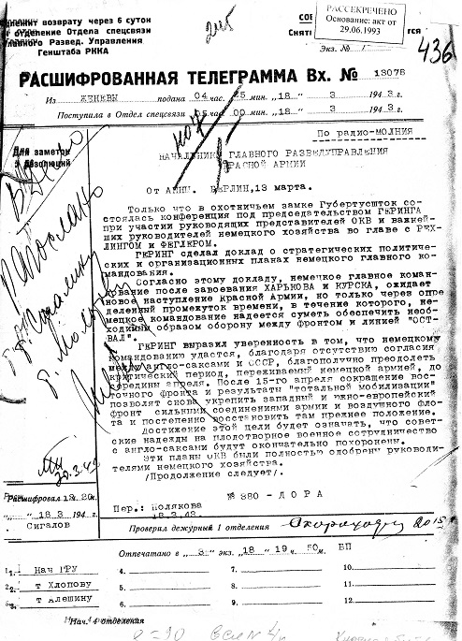
Донесение Ш. Радо из Женевы 18 марта 1943 года

Slide 8
Оценки сил сторон перед Курской битвой по различным источникам
Источник | Личный состав (тыс.) |  | Танки и (иногда) САУ |  | Орудия и (иногда) миномёты |  | Самолёты
 | СССР | Германия | СССР | Германия | СССР | Германия | СССР | Германия
МО РФ | 1336 | свыше 900 | 3444 | 2733 | 19100 | около 10000 | 2172 или 2900 (включая По-2 и дальнюю) | 2050
Гланц, Хауз | 1910 | 780 | 5040 | 2696 или 2928
Мюллер-Гилл. |  |  |  | 2540 или 2758
Зетт., Франксон | 1910 | 777 | 5128 +2688 «резерв Ставки» всего более 8000 | 2451 | 31415 | 7417 | 3549 | 1830
KOSAVE | 1337 | 900 | 3306 | 2700 | 20220 | 10000 | 2650 | 2500

Slide 9
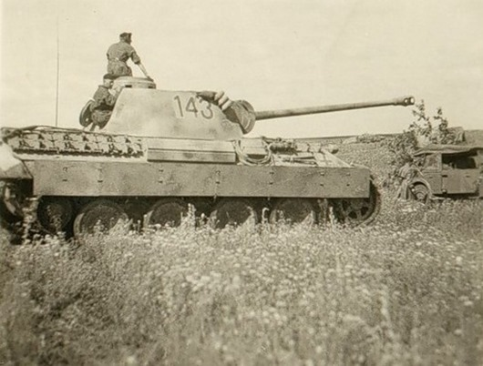
«Пантеры» готовятся к операции «Цитадель»

Slide 10
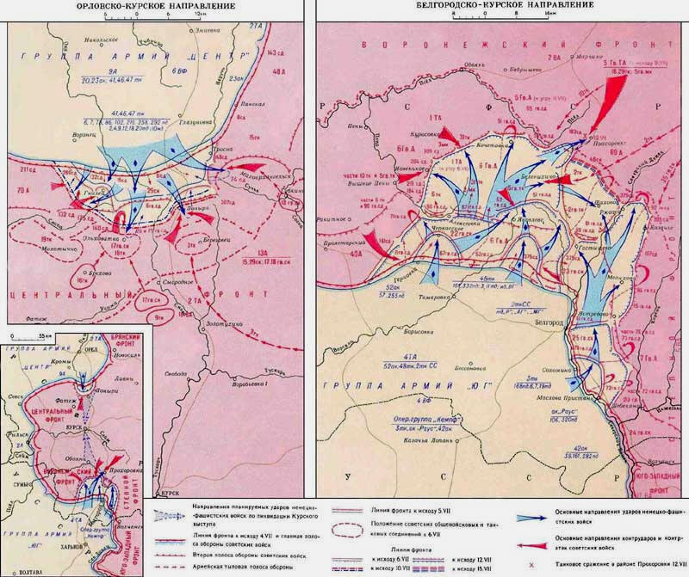
Оборонительная операция 5 – 23 июля 1943 года на Курской дуге

Slide 11
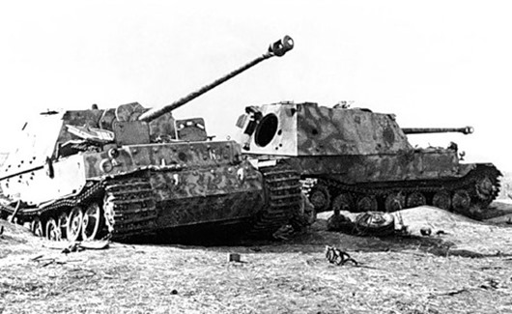
Два подбитых "Фердинанда" из штабной роты 654-го батальона. Район станции Поныри.

Slide 12
Наступление немецких войск в районе Прохоровки

Slide 13
12 июля 1943 года – битва под Прохоровкой

Slide 14
Сражение под Прохоровкой

Slide 15
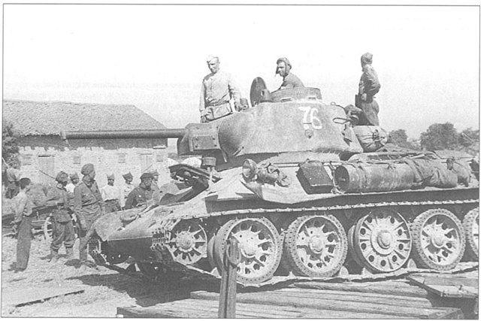
Наступательные операции Красной Армии в районе Курского выступа
Орловская стратегическая наступательная операция «Кутузов». 12 июля — 18 августа 1943 г.
Белгородско-Харьковская стратегическая наступательная операция «Румянцев». 3 – 23 августа 1943 г.

Slide 16
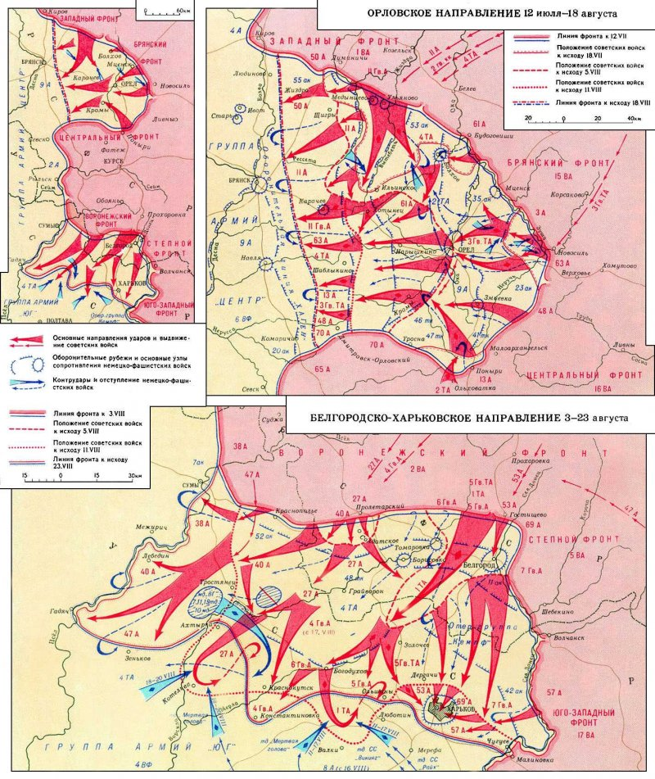
Наступление Красной Армии на Курском направлении

Slide 17
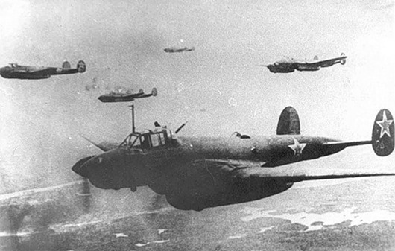
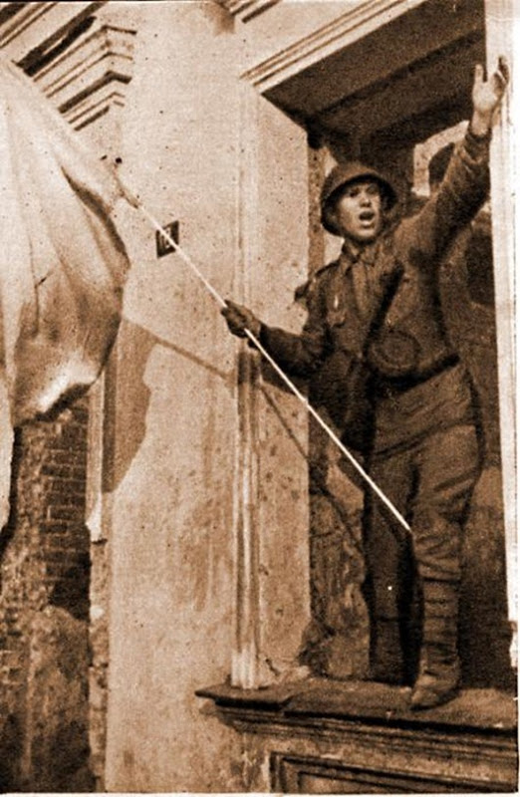
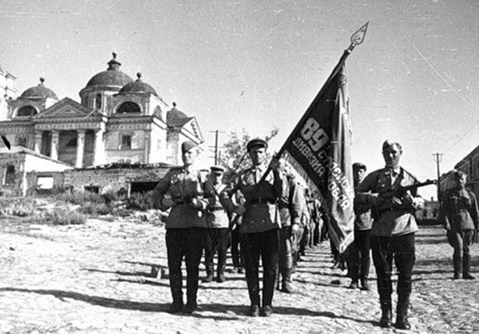
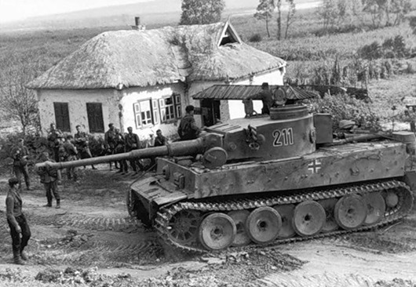
Освобождение Орла и Белгорода 5 августа 1943 г.

Slide 18
ПРИКАЗ ВЕРХОВНОГО ГЛАВНОКОМАНДУЮЩЕГО Об овладении городами Орел и Белгород № 2 5 августа 1943 года
Сегодня, 5 августа, войска Брянского фронта при содействии с флангов войск Западного и Центрального фронтов в результате ожесточенных боев овладели городом Орел.
Сегодня же войска Степного и Воронежского фронтов сломили сопротивление противника и овладели городом Белгород…
Сегодня, 5 августа, в 24 часа столица нашей Родины Москва будет салютовать нашим доблестным войскам, освободившим Орел и Белгород, двенадцатью артиллерийскими залпами из 120 орудий…
Вечная слава героям, павшим в борьбе за свободу нашей Родины!
Смерть немецким оккупантам!
Верховный Главнокомандующий
Маршал Советского Союза И. СТАЛИН

Slide 19
Первый салют в Москве 5 августа 1943 года в честь освобождения Орла и Белгорода.

Slide 20
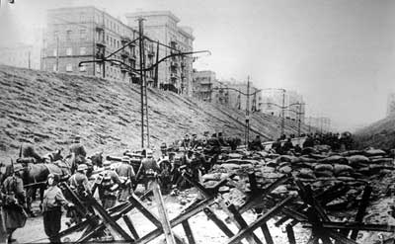
Освобождение Харькова – окончание Курской битвы. 23 августа 1943 года

Slide 21
Провал плана «Цитадель»

Slide 22
Потери боевой техники и вооружения Красной Армии по периодам войны и стратегическим операциям
Наименование операций, сроки их проведения, продолжительность | Стрелковое оружие (тыс. шт.) |  | Танки и САУ (шт.) |  | Орудия и минометы (шт.) |  | Боевые самолеты (шт.)
 | в операции | среднесуточное | в операции | среднесуточное | в операции | среднесуточное | в операции | среднесуточное
Курская оборонительная операция, 5.07.-23.07.1943 г., 19 суток | 70,8 | 3,7 | 1614 | 85 | 3929 | 207 | 459 | 24
Орловская наступательная операция, 12.07.-18.08.1943 г., 38 суток | 60,5 | 1,6 | 2586 | 68 | 892 | 23 | 1014 | 27
Белгородско-Харьковская наступательная операция, 3.08.-23.08.1943 г., 21 сутки | 21,7 | 1 | 1864 | 89 | 423 | 20 | 153 | 7
Курская битва, 5.07.-23.08.1943 г., 50 суток | 153 |  | 6064 |  | 5244 |  | 1626

Slide 23
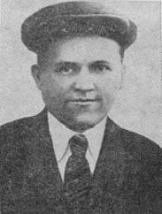
Туляки – герои Курской битвы
Константин Степанович Седов(1908—1943) — советский солдат, артиллерист, участник Великой Отечественной войны, Герой Советского Союза (1943, посмертно).

Slide 24
Наградной лист Седова К.С.
.

Slide 25
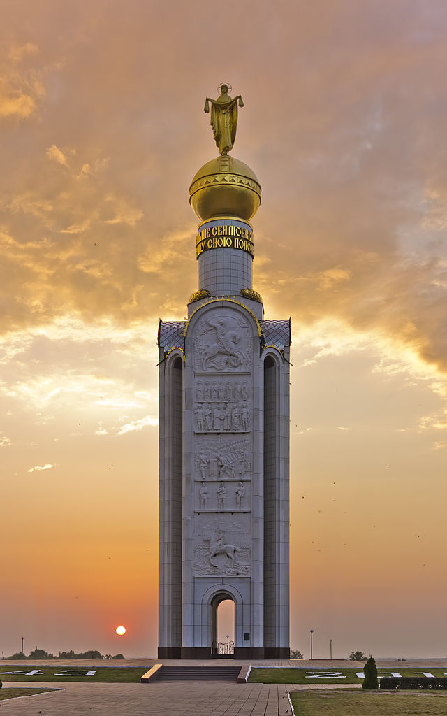
Бей в немолкнущий колокол, звонница,
Над бессмертной Курской дугой,
Там, где больше вовеки не сломится
Даже стебель под вражьей пятой.
И. Яворовская

Slide 26
Интернет-ресурсы
https://www.youtube.com/watch?v=BvdK7EMIQDs&t=48s&index=9&list=PLhuA9d7RIOdZW5GMDfDzPZSIffFYUogL-
http://www.youtube.com/watch?v=MIw7bkNiSZQ
https://ru.wikipedia.org/wiki/Курская_битва
https://yandex.ru/images/search?text=курская%20дуга
http://histrf.ru/ru/lenta-vremeni/event/view/kurskaia-bitva
https://ru.wikipedia.org/wiki/Седов,_Константин_Степанович
http://www.podvignaroda.ru/?#tab=navHome
http://kurskaya-bitva.narod.ru/site/additionally/poems.html
http://archive-osetia.ru/70-letiyu-velikoj-pobedy-posvyashhaetsya/kurskaya-bitva/stixi-o-kurskoj-bitve/
http://foto-history.livejournal.com/3738810.html

